Slide 1



Programación. Python
Expresiones regulares
Cristóbal Pareja Flores

Slide 2
Expresiones
regulares
abu
Abu
agu
azu
ave
a.u
Quijano
Qui(jote|jano|mera)
Quijote
Quimera

Slide 3
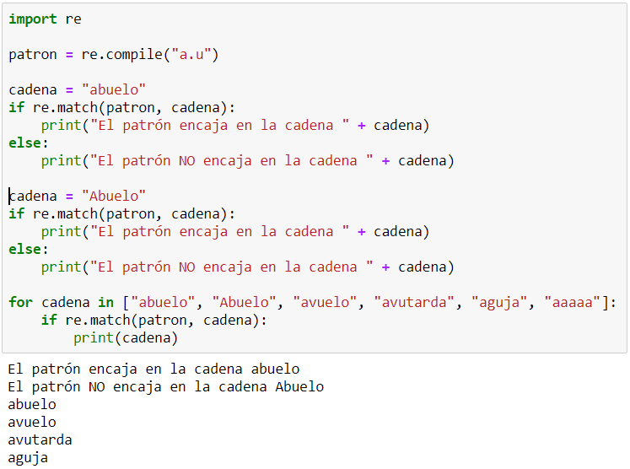
Función
match()

Slide 4
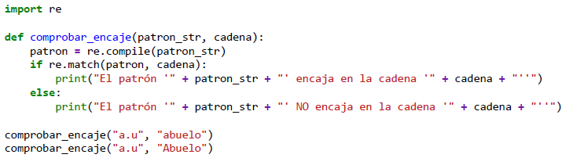

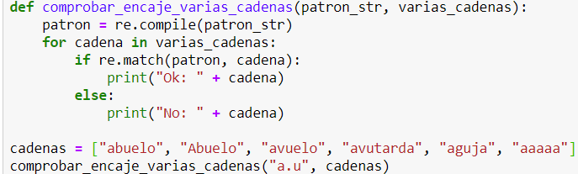
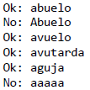
En forma de función

Slide 5

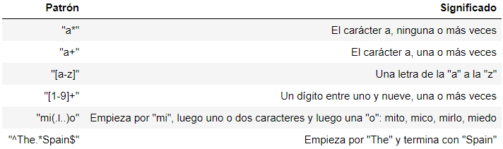
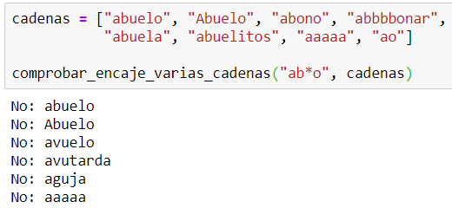

Slide 6
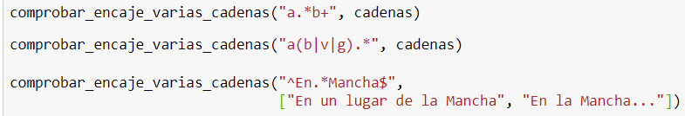
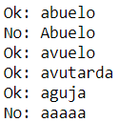


Slide 7
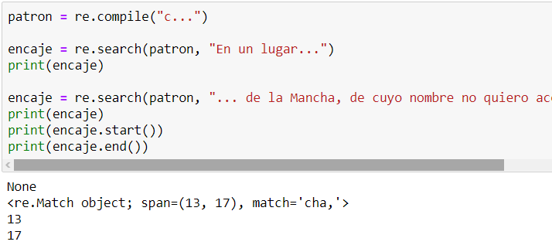
Función search()

Slide 8
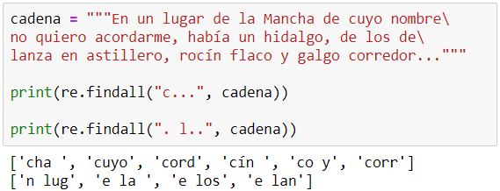
Función findall()

Slide 9
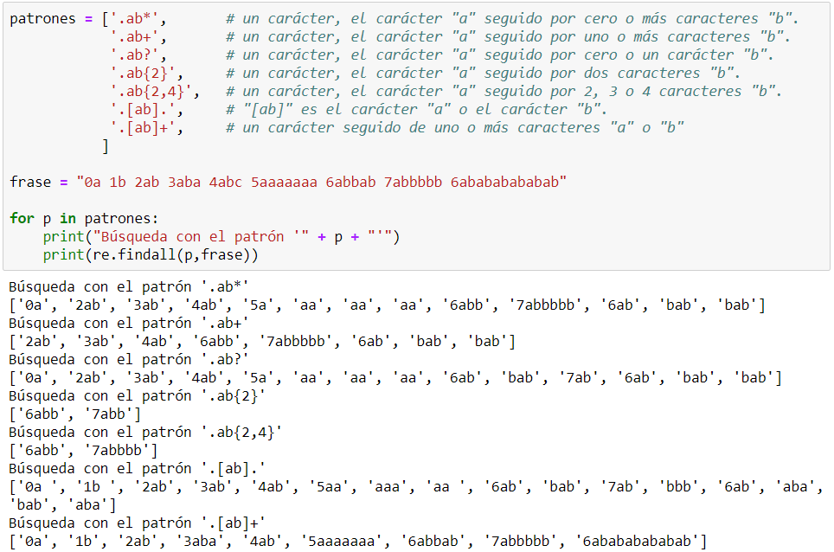
Algunospatrones
más

Slide 10


Slide 11

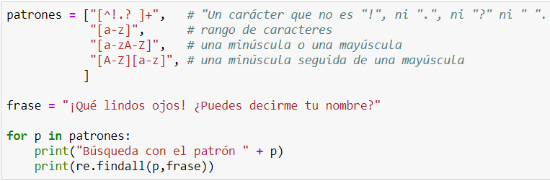
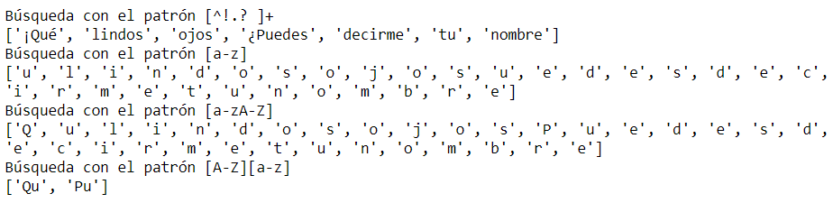

Slide 12
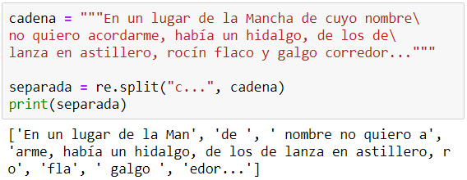
Función split()

Slide 13
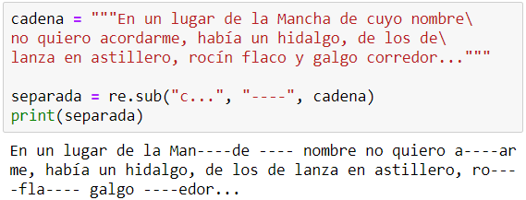
Función sub()

Slide 14
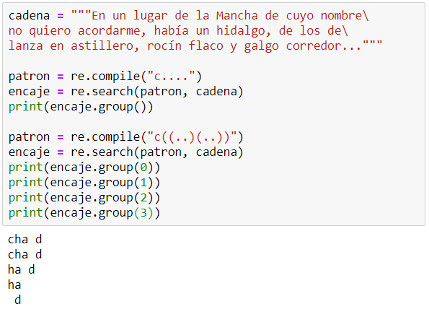
Función
group()
cha d

Slide 15
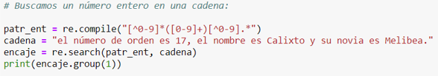
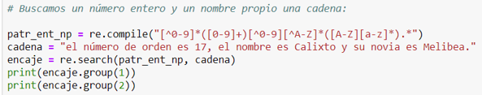

Función group()

Slide 16
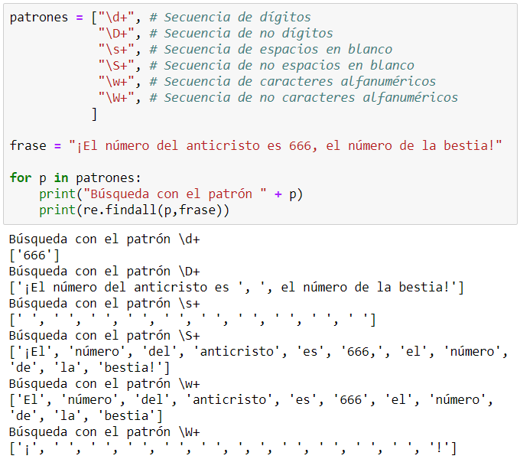
Secuencias
de escape

Slide 17

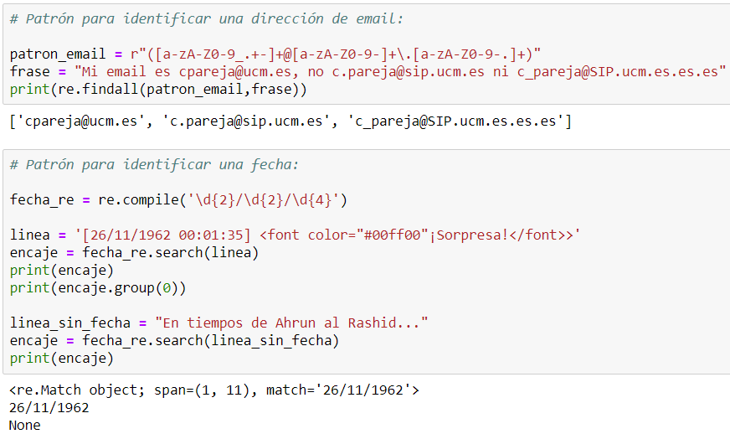

Slide 18
Referencias
https://www.w3schools.com/python/python_regex.asp
https://docs.python.org/3/howto/regex.html

